Slide 1
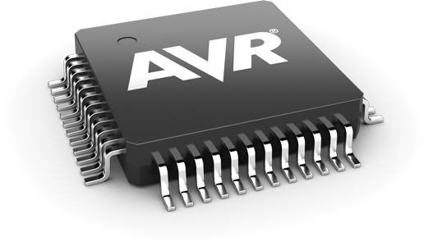
HƯỚNG DẪN
LẬP TRÌNH VI ĐIỀU KHIỂN
PHẦN 4: TIMER ATMEGA16

Slide 2
Củng cố kiến thức
Interrupt – Ngắt ngoài:
- Các thanh ghi điều khiển:
+ MCUCR:
* 4 bit thấp ISCxx
* Các chế độ
+ MCUCSR
* ISC2
+ GICR
* Bit 7: INT1
* Bit 6: INT0
* Bit 5: INT2
+ GIFR
* Bit 7: INTF1
* Bit 6: INTF0
* Bit 5: INTF2
- Trình tự tạo ngắt ngoài cơ bản
+ Bước 1: Chọn chế độ ngắt với 2 bit ISC1x (hoặc ISC0x)
+ Bước 2: Cho phép ngắt bằng cách Set bit INTx trong thanh ghi GICR
+ Bước 3: Set bit I trong SREG cho phép ngắt toàn cục bằng lệnh sei(); (#include <avr/interrupt.h>)

Slide 3
Tổng quan
Module độc lập với CPU
Chức năng chính: đếm thời gian, đếm sự kiện, tạo xung PWM
Độ rộng:
Timer 0: 8bit
Timer 1: 16bit
Timer 2: 8bit

Slide 4



Timer 0
Counter
1. Đếm – Ngắt tràn:
0
1
2
3
…
…
254
255
Clock
Interrupt
MODE
CS

Slide 5
Timer 0
Counter
1. Đếm – Ngắt tràn:
0
1
2
3
…
100
101
…
…
254
255
=100
1
time
Interrupt
TCNT0=100
MODE
CS

Slide 6
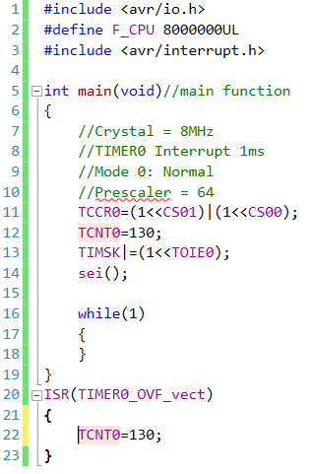
Timer 0
Ngắt tràn
TCNT0
1. Đếm – Ngắt tràn:
0
1
2
3
…
130
101
…
…
254
255
Clock = 125KHz
130
1ms
Interrupt
MODE
CS

Slide 7

Timer 0
Counter
2. Output Compare:
0
1
2
3
…
99
100
…
254
255
time
=100
1
Interrupt
MODE
CS

Slide 8
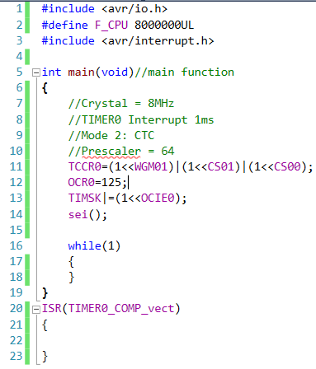
Timer 0
TCNT0
Compare match
2. Output Compare:
0
1
2
3
…
124
125
…
254
255
Clock = 125KHz
1ms
125
Interrupt
MODE
CS

Slide 9



II. Timer 1
1. Register:
Counter
Clock - Function
MODE
CS

Slide 10


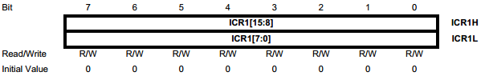
II. Timer 1
1. Register:
Compare/PWM
Compare/PWM
Compare/PWM

Slide 11
II. Timer 1
2. Đếm – Ngắt tràn:
3. Output Compare:
4. PWM:
OCR1A
OCR1B
ICR1
TCNT1
ChânOC1A:
ChânOC1B:

Slide 12
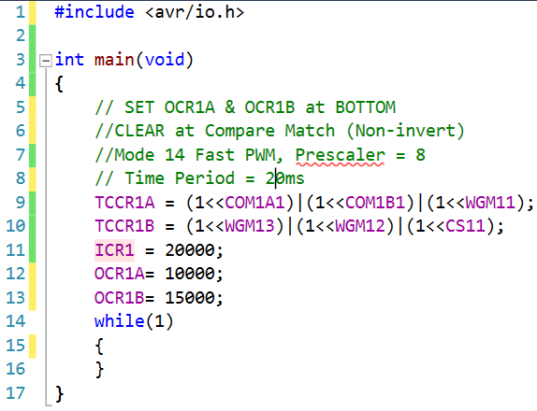
II. Timer 1
4. PWM:
OCR1A
10000
OCR1B
15000
ICR1
20000
TCNT1
OC1A:
OC1B:
10ms
15ms
20ms
MODE
CS

Slide 13
III. Timer 2
1.Thanh ghi:
2. Đếm – Ngắt tràn, Output Compare, PWM: Tương tự TIMER0

Slide 14
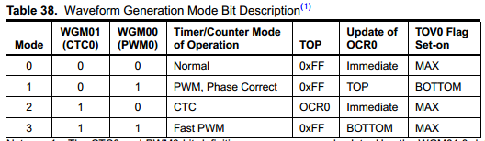
TIMER0 Mode Config

Slide 15
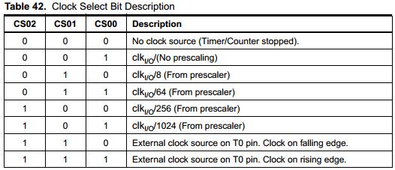
TIMER0 Clock Config

Slide 16
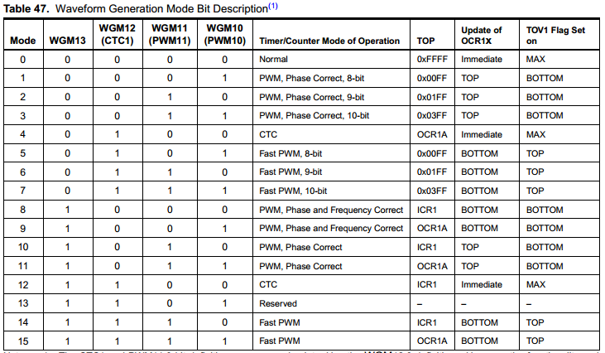
TIMER1 Mode Config

Slide 17
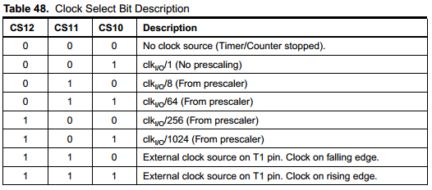
TIMER1 Clock Config

Slide 18
Tổng kết
- Timer Counter 0:
+ Các thanh ghi điều khiển:
* TCNT0
* TCCR0
* TIMSK
* TIFR
+ Trình tự khởi tạo cơ bản:
* Bước 1: Tính và set Prescale ở 3 bit CS0x trong thanh ghi TCCR
* Bước 2: Tính và gán giá trị bắt đầu cho thanh ghi TCNT
* Bước 3: Cho phép ngắt tràn trong TIMSK
* Bước 4: Cho phép ngắt toàn cục bằng hàm sei();

Slide 19
Tổng kết
- Timer Counter 1:
+ Các thanh ghi điều khiển:
* TCNT1H và TCNT1L
* TCCR1A và TCCR1B
* OCR1AH và OCCR1AL
* OCR1BH và OCCR1BL
* TIMSK
* TIFR
+ Các chế độ hoạt động:
* Chế độ thường
* Chế độ clear on match - CTC
* Fast PWM
* PWM với pha chính xác
* Phase correct and frequency correct PWM
+ Trình tự khởi tạo cở bản: Mỗi chế độ hoạt động có cách khởi tạo khác nhau

Slide 20
TIMER
Ví dụ:
Sử dụng T/C0 để tạo hiệu ứng toggle trên 1 chân bất kỳ với chu kỳ 1ms
Bài tập về nhà:

